Slide 1
销售系统解决方案

Slide 2
销售系统解决方案
点击蓝色可链接网页
培 训
咨询
软 件
1、重点客户销售精细化管理
2、FAB产品模型研讨
3、商业机会管理
4、销售人才测评体系
5、销售管控体系建立
6、企业内部销售手册
7、解决方向
8、成功案例 咨询流程
1、顾问式销售技术
2、电话销售实战训练
3、商业拜访实战演练
4、商务礼仪与商务展示
5、更多培训课程
6、资深顾问简介
7、客户见证
1、为何要用CRM
2、CRM软件功能表
3、在线试用
点击蓝色
可链接网页

Slide 3

目录
第一篇：解决方向
第二篇：我们能为企业做什么？
第三篇：客户见证/参观客户
点击蓝色
可链接网页
第四篇：服务流程
第五篇：产品服务模块

Slide 4
解决方向
销售战略
1、彻底解决销售业绩无法落地的问题，如何完成年度销售目标？
2、确保完成业绩的同时完成利润率，如何制定销售计划？
3、彻底解决销售成本居高不下的问题
4、不增加人力、物力以及改变公司架构的情况下，完成企业增长。改良公司价值流程，变推动为拉动，彻底解决销售与生产的脱节
5、建立一套适合企业自身的销售培养体制，培养自己销售高级管理人才
6、优化团队结构，打破28定律，消除企业整体风险。
7、建立一切以客户为导向的企业文化,构建无限扩容的销售管理体系。

Slide 5
解决方向
销售管控
1、所有的销售风险控制在一周
2、既监管过程，又监管结果，让销售人员作假比做真的难！
3、彻底解决业务员炒单流单，飞单的现象
4、建立公司统一的销售语言；确保商机推进及新客户开发的实现
5、通过CRM工具固化销售流程，提升销售管理水平

Slide 6
解决方向
销售技术
1、最短时间内实现企业的效益最大化，实现个人能力向组织能力的转变（更容易接触客户，更精确了解客户需求，FAB模型，谈判中获得更大的主动，客情关系更容易维护）。
2、简单易学、实操性强、关注细节、易复制
3、降低销售成本、提升销售业绩、
4、转换销售思维，使销售更高贵、更有品位

Slide 7
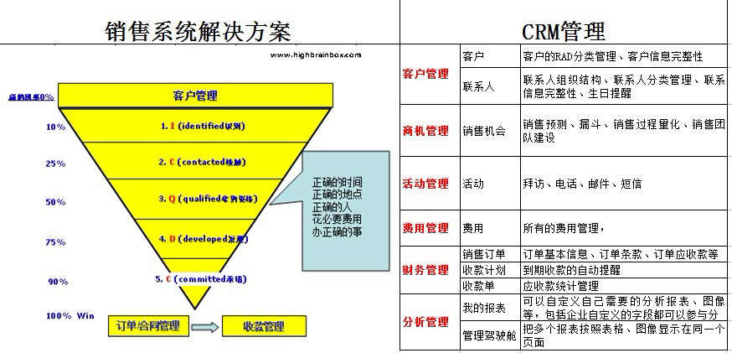
重点客户销售精细化与CRM对接

Slide 8
我们能为企业做什么？
①招聘人员
②调研
③销售技术训练
④重点客户销售精细化
⑤达到效果
1、采用表格、访谈等方式进行调研
2、提供一份调研报告（包含销售人员的基本素质、销售技术、职业适应度等）
1、客户管理
2、商机管理
3、销售人员管理
4、销售支持
协助网络招聘
电话营销技术
1、实时掌控全国销售动向，提供管控工具包销售风险控制在一周
协助心理测评
顾问式销售技术
标准化招聘流程
零售技术
2、提供销售手册
/CRM操作手册
FAB模型研讨
3、协助企业建立自己的训练体系
渠道销售技术
4、跟CRM完全对接,实现销售管理信息化

Slide 9
销售系统解决方案FAB
产品FAB陈述
F—FUCTION
A—ADVANTAGE
B—BENEFIT
为企业量身定制，有理念、有方法、有工具，三位一体解决企业销售问题；
在不改变公司原有架构、人力、物力、资本投入的情况下，全面提升业绩和利润率，实现个人能力向组织能力的转变。
①全面掌握销售动向，确保业绩达成；
②提升利润率，降低销售成本；
③销售风险控制在一周，让销售人员做假比做真的难，不带走客户；
④全面提升团队素质和凝聚力，培养销售管理及销售人才
⑤协助企业建立规范化的销售管控体系（含销售训练体系、销售手册等）

Slide 10
顾问式销售技术FAB
产品FAB陈述
F—FUCTION
A—ADVANTAGE
B—BENEFIT
来源于世界500强，经数百万的数据调研提炼出来的对于销售规律的认知，提升销售人员的整体素质
①最短时间内实现企业的效益最大化，实现个人能力向组织能力的转变（更容易接触客户，更精确了解客户需求，FAB模型，谈判中获得更大的主动，客情关系更容易维护）。
②简单易学、实操性强、关注细节、易复制
降低销售成本、提升销售业绩
转换销售思维，使销售更高贵、更有品位

Slide 11
客户见证/参观: 飞扬化工 www.feiyang.com
1客户介绍 | ** 化工集团成立于一九九二年，拥有五个子公司、三个研发中心和一个英文化工网站，目有25项自主研发新产品，其中15项已经产业化；有13项发明专利，其中两项为国内首创，两项为世界首创。2008年被评为《国家级高新技术企业》，并被福布斯评为《2009年/2010连续2年中国最具潜力企业》。
2客户需求 | 公司目前拥有突出的技术研发能力及生产能力，但市场拓展跟不上公司的发展，年销售额连续多年都在1亿元上下浮动，希望可以改善管理来提升销售业绩。
3解决方向 | ——构建系统的销售管理体系 ——结合产品实际情况建立涂料及特殊化学品事业部 根据该化工集团所确定的项目范围，高瞻智囊凭借顾问13年的实践经验，携手XXX化工集团基于销售系统解决方案的构建，项目实施包括顾问式销售技术、产品FAB陈述、客户管理、商机管理、销售人员管理、薪酬体系设计等六大流程模块，结合XXX化工的特点并对这些模块进行了工具固化，从而达到本项目的预期目标。
4项目收益 | 应用高瞻智囊销售系统解决方案后，使XXX化工在销售技术、销售管理水平及工作效率都得到了极大的提升，主要体现在如下四个方面： （1）在不改变公司原有架构、人力、物力、资本投入的情况下，建立公司销售数字化管理 （2）管理层能够全面掌控公司销售动态，提升公司的销售业绩。（XXX化工集团2009年10月份项目启动，2010年第一季度特化部门增长293%，二季度特化部门增长199%，公司销售业绩整体增长超50%（上半年环比） （3）销售风险管控在一周之内，降低公司销售成本，提升销售人员收益。

Slide 12
客户见证/参观: 燕浩实业 www.yanhao.com
1客户介绍 | 创立于一九九三年，公司总部位于深圳，以国际顶尖高品质的预滚涂、阳极氧化铝板、钛锌板、钢板为原材料，结合我司先进的加工设备和技术，共同设计研发出引领行业潮流的“普基”牌金属幕墙、室内吊顶天花及户外遮阳系统产品。 经过近二十年的努力，公司先后出色完成了几百个重大型项目：包括首都国际机场、国家体育馆、人民大会堂、深圳地铁、广州新白云机场、深圳机场、深圳文化中心、深圳会展中心、深圳大学城等重点工程。
2客户需求 | 公司这两年业务一直在萎缩，总经理无法掌控公司整体销售动态，个人能力很强，却无法将个人能力复制为组织能力。目前拥有15位销售人员，需要再组建5到10位新销售团队，并在短期内完成整个团队的训练培养。
3解决方向 | （1）组建销售团队 根据XXX实业的用人标准，协助XXX实业在前程无忧、智联招聘两个渠道为XXX实业选拔适合的销售人员。 （2）顾问式销售技术 结合企业的实际情况，进行初步销售技术的培训，为下一步的研讨和训练做参考。训练的内容包括：实际拜访一对一训练、电话销售训练；研讨的内容包括：1）FAB陈述研讨，针对XXX实业及目前上市的产品线进行了研讨，包括公司FAB陈述，产品FAB陈述；2）销售人员拜访客户时，如何挖掘客户的现状、期望值、关注点，问哪些有效的问题等。 （3）重点客户精细化管理 对重点客户精细化管理的初步了解，研讨内容包括：客户开发流程、客户管理、经销商选拔标准、商机管理、销售人员管理，
4项目收益 | 建立属于XXX实业的销售管理工具，总经理能够全面掌控公司销售动态，销售业绩在结项后第一季节提升200%。

Slide 13
客户见证/参观: 广州高科 www.gktel.com.cn
1客户介绍 | 广州市高科通信技术股份有限公司于 1993 年成立，是一家定位于通信接入网的民营高科技企业，致力于为电信运营商和行业专网提供覆盖窄带业务到宽带业务，为通信网络提供优秀的接入解决方案，是国内领先的 MSAP 、 PDH 、 PCM 、 PBX 等设备和解决方案提供商
2客户需求 | 高科通信经过多年的发展，现已进入战略调整期，公司的战略布局、销售体系、人员管理等遇到瓶颈，需突破和重新梳理;重新打造销售团队,建立系统的数字化销售管理体系（包括销售团队管理体系、客户管理、销售流程、商机管理、销售制度等）。
3解决方向 | （1）顾问式销售技术_x000b_结合企业的实际情况，进行初步销售技术的培训，为下一步的研讨和训练做参考。训练的内容包括：实际拜访一对一训练、电话销售训练；研讨的内容包括：1）FAB陈述研讨，针对XXX实业及目前上市的产品线进行了研讨，包括公司FAB陈述，产品FAB陈述；2）销售人员拜访客户时，如何挖掘客户的现状、期望值、关注点，问哪些有效的问题等。 （2）重点客户精细化管理 对重点客户精细化管理的初步了解，研讨内容包括：客户开发流程、客户管理、经销商选拔标准、商机管理、销售人员管理。 （3）数字化管理平台（CRM） 通过与重点客户销售精细化的对接，实现了手机、电脑上网与总部数据实时对接。
4项目收益 | 1.建立属于XXX实业的销售管理CRM平台，总经理能够全面实时掌控公司销售动态 2.拥有属于高科特色的销售手册 3.高科CRM系统上线 http://gktel.cn:66

Slide 14
客户见证: 咨询式内训客户
客 户 | 客户资质 | 采购课程 | 备 注
史泰博办公用品 | 世界500强，排397位 | 《顾问式销售技术》 | 现场解答销售团队问题
深圳振业集团 | 中国房产百强 | 《心本领导力》《危机公关》《招聘与面试技巧》 | 现场解决实际问题
百泰珠宝 | 全球最大黄金加工企业 | 《顾问式销售技术》 | 公司首次对外采购销售培训
飞杨化工集团 | 09/10中国最具投资企业 | 《销售系统》 | 销售业绩环比增长199%
江苏仪征双环 | 世界活塞环行业5强，中国最大活塞环生产企业 | 《营销心理学》 | 销售团队素质提升
尚荣医疗 | 上市公司 | 《组织职业化》《负责任》《团队训练》 | 提升团队素养
九佛电器 | 国内最大的整流器厂家之一 | 《顾问式销售技术》 | 模拟演练，解答问题
上海庞源 | 全球最大机械租赁 | 《重点客户销售精细化》 | 营销体系训练、辅导
浙江大学EMBA | 国内知名院校 | 《心智管理模式》
…… 请查阅更多客户见证>>>>

Slide 15
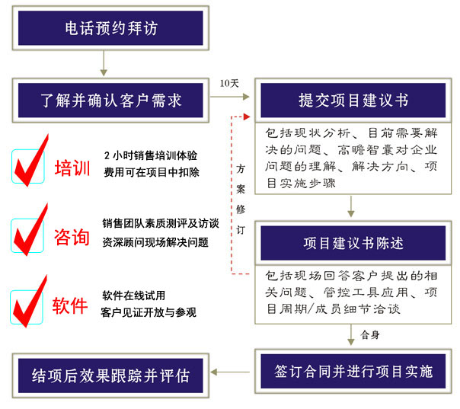
业务流程

Slide 16
CRM试用
试用登录平台：
http://118.145.16.60:94
登录ID：test
密码： test

Slide 17
销售系统解决方案（产品主要内容说明）
咨询+培训+软件
一、基础版，1个月
产 品 |  | 主要内容 | 负责人 | 时间 | 输出结果
软件 | CRM | 1、ＣＲＭ软件：68000元/壹套（10用户） | 顾问 | 全程 | 1.CRM使用手册 2.CRM管理手册
培训 | 基础 | 2、顾问式销售技术 | 咨询师 | 半天 | 销售手册（基础版）
 | 实战训练 | 3、电话销售实战训练 | 咨询师 | 半天
 |  | 4、商业拜访实战训练 | 咨询师 | 半天
 | 管控 | 5、客户管理 | 顾问 | 半天
 |  | 6、商机管理
咨询 |  | 7、FAB产品模型研讨 | 咨询师 | 半天
 |  | 8、销售团队调研/素质测评 | 咨询师 | 3天
 |  | 9、咨询师驻地辅导 | 咨询师 | 8天
 |  | 10、商机管理定义 | 咨询师 | 1天
 |  | 11、销售手册（基础版） | 咨询师 | 全程
辅导 |  | 12、软件提供1年免费操作辅导 | 工程师 | 1年 | 销售训练合格证书、CRM使用证书
 |  | 13、赠送一个月辅导 | 咨询师 | 1月
证书 |  | 14、CRM系统上岗证书 | 咨询师 | 半天

Slide 18
联系我们
深圳总部
地址：深圳市宝安区46区华创达商务大厦807
电话：0755－82590125
传真：0755--82590323
联系人：曾小姐
广州办事处
地址：广州市天河区棠雅苑42号E1栋601
联系人：楼新海
电话：13715210601 QQ: 9361153
地址：合肥市包河区望湖北路望湖西苑8栋四单元507
联系人：张静
电话：0551-3686492
手机：18956046757（合肥） 13760409957 （深圳）

Slide 19
感恩、责任、共赢、成长

